Slide 1








PHÒNG GIÁO DỤC VÀ ĐÀO TẠO QUẬN LONG BIÊN
CHÀO MỪNG CÁC THẦY, CÔ GIÁO VÀ CÁC EM
ĐẾN VỚI TIẾT HỌC

Slide 2


Slide 3
YÊU CẦU CẦN ĐẠT
HS đọc đúng, rõ ràng một văn bản tự sự ngắn và đơn giản, kể lại một trải nghiệm từ ngôi thứ ba, có lời thoại;
Hiểu và trả lời đúng các câu hỏi có liên quan đến nội dung bài; quan sát, nhận biết được các chi tiết trong tranh và suy luận từ tranh được quan sát.
- Nắm nghĩa của các từ ngữ khó trong văn bản: hồi hộp, nhẹ nhàng, thủ thỉ, tung tăng.
- Thông qua hoạt động của bài để viết lại đúng câu trả lời.
- Phát triển kĩ năng đọc thông qua việc đọc đúng, rõ ràng một câu chuyện ngắn và đơn giản, có lời thoại.
- Biết yêu thương, biết ơn cha mẹ; nâng cao khả năng nhận biết và bày tỏ tình cảm, cảm xúc của bản thân; khả năng làm việc nhóm, từ đó thêm yêu thích môn học.

Slide 4
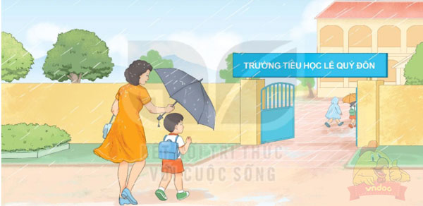
1
Nói về những gì em quan sát được trong tranh

Slide 5
2
Đọc
Nụ hôn trên bàn tay
Ngày đầu đi học, Nam hồi hộp lắm. Mẹ nhẹ nhàng đặt một nụ hôn vào tay Nam và dặn:
- Mỗi khi lo lắng, con hãy áp bàn tay này lên má. Mẹ lúc nào cũng ở bên con.
Nam cảm thấy ấm áp. Cậu im lặng rồi đột nhiên mỉm cười:
- Mẹ đưa tay cho con nào !!!!
Nam đặt một nụ hôn vào tay mẹ rồi thủ thỉ:
- Bây giờ thì mẹ cũng có nụ hôn trên bàn tay rồi. Con yêu mẹ!
Nam chào mẹ rồi tung tăng bước vào lớp.
Ngày đầu đi học, Nam hồi hộp lắm. Mẹ nhẹ nhàng đặt một nụ hôn vào tay Nam và dặn:
- Mỗi khi lo lắng, con hãy áp bàn tay này lên má. Mẹ lúc nào cũng ở bên con.
Nam cảm thấy ấm áp. Cậu im lặng rồi đột nhiên mỉm cười:
- Mẹ đưa tay cho con nào !!!!
Nam đặt một nụ hôn vào tay mẹ rồi thủ thỉ:
- Bây giờ thì mẹ cũng có nụ hôn trên bàn tay rồi. Con yêu mẹ!
Nam chào mẹ rồi tung tăng bước vào lớp.

Slide 6
Nụ hôn trên bàn tay
Ngày đầu đi học, Nam hồi hộp lắm. Mẹ nhẹ nhàng đặt một nụ hôn vào tay Nam và dặn:
- Mỗi khi lo lắng, con hãy áp bàn tay này lên má. Mẹ lúc nào cũng ở bên con.
Nam cảm thấy ấm áp. Cậu im lặng rồi đột nhiên mỉm cười:
- Mẹ đưa tay cho con nào!
Nam đặt một nụ hôn vào tay mẹ rồi thủ thỉ:
- Bây giờ thì mẹ cũng có nụ hôn trên bàn tay rồi. Con yêu mẹ!
Nam chào mẹ và tung tăng bước vào lớp.
1
2
3
Mm
4
6
5
7
8
9
10
11

Slide 7
/
Mẹ nhẹ nhàng đặt một nụ hôn vào tay Nam và dặn:
- Mỗi khi lo lắng, con hãy áp bàn tay này lên má..
- Bây giờ thì mẹ cũng có nụ hôn trên bàn tay rồi.
/
/
2
Mm
/
/
3
/
/
9

Slide 8
Nụ hôn trên bàn tay
Ngày đầu đi học, Nam hồi hộp lắm. Mẹ nhẹ nhàng đặt một nụ hôn vào tay Nam và dặn:
- MMỗi khi lo lắng, con hãy áp bàn tay này lên má. MMẹ lúc nào cũng ở bên con.
Nam cảm thấy ấm áp. Cậu im lặng rồi đột nhiên mỉm cười:
-- Mẹ đưa tay cho con nào !!!!
Nam đặt một nụ hôn vào tay mẹ rồi thủ thỉ:
- - Bây giờ thì mẹ cũng có nụ hôn trên bàn tay rồi. Con yêu mẹ! !
Nam chào mẹ rồi tung tăng bước vào lớp.
1
2

Slide 9
Thư giãn

Slide 10



3
Trả lời
câu hỏi

Slide 11
a. Ngày đầu đi học Nam thấy thế nào?
Ngày đầu đi học, Nam hồi hộp lắm. Mẹ nhẹ nhàng đặt một nụ hôn vào tay Nam và dặn:
- Mỗi khi lo lắng, con hãy áp bàn tay này lên má. Mẹ lúc nào cũng ở bên con.
Nam cảm thấy ấm áp. Cậu im lặng rồi đột nhiên mỉm cười:
- Mẹ đưa tay cho con nào !!!!
Nam đặt một nụ hôn vào tay mẹ rồi thủ thỉ:
- Bây giờ thì mẹ cũng có nụ hôn trên bàn tay rồi. Con yêu mẹ!
Nam chào mẹ rồi tung tăng bước vào lớp.

Slide 12
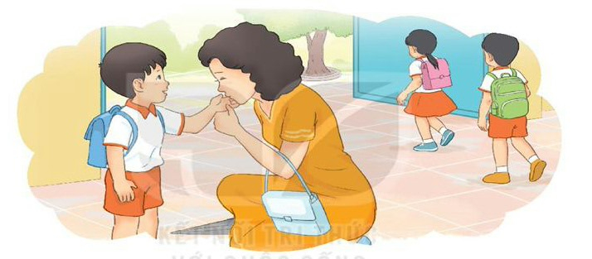
b. Mẹ dặn Nam điều gì?
Ngày đầu đi học, Nam hồi hộp lắm. Mẹ nhẹ nhàng đặt một nụ hôn vào tay Nam và dặn:
- Mỗi khi lo lắng, con hãy áp bàn tay này lên má. Mẹ lúc nào cũng ở bên con.
Nam cảm thấy ấm áp. Cậu im lặng rồi đột nhiên mỉm cười:
- Mẹ đưa tay cho con nào !!!!
Nam đặt một nụ hôn vào tay mẹ rồi thủ thỉ:
- Bây giờ thì mẹ cũng có nụ hôn trên bàn tay rồi. Con yêu mẹ!
Nam chào mẹ rồi tung tăng bước vào lớp.

Slide 13
c. Sau khi chào Mmẹj, Nam làm gì?
Ngày đầu đi học, Nam hồi hộp lắm. Mẹ nhẹ nhàng đặt một nụ hôn vào tay Nam và dặn:
- Mỗi khi lo lắng, con hãy áp bàn tay này lên má. Mẹ lúc nào cũng ở bên con.
Nam cảm thấy ấm áp. Cậu im lặng rồi đột nhiên mỉm cười:
- Mẹ đưa tay cho con nào !!!!
Nam đặt một nụ hôn vào tay mẹ rồi thủ thỉ:
- Bây giờ thì mẹ cũng có nụ hôn trên bàn tay rồi. Con yêu mẹ!
Nam chào mẹ rồi tung tăng bước vào lớp.

Slide 14
Thư giãn

Slide 15
4
Viết vào vở

Slide 16

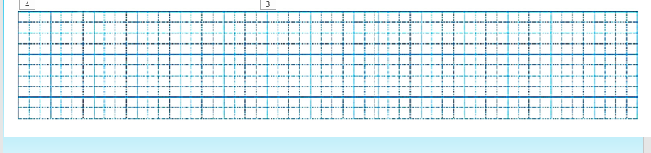
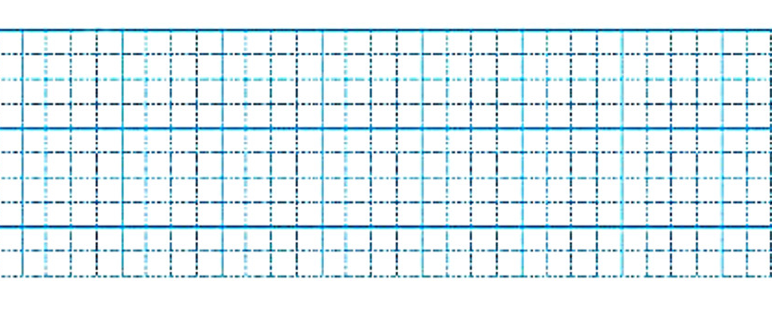
Ngày đầu đi học, Nam ….
Ngày đầu đi học, Nam ….

Slide 17
Ngày đầu đi học, Nam ….
Ngày đầu đi học, Nam hồi hộp lắm ….

Slide 18

ĐỊNH HƯỚNG BÀI HỌC

